Slide 1
Bài 19:
Phép cộng, phép trừ (có nhớ) trong phạm vi 100

Slide 2
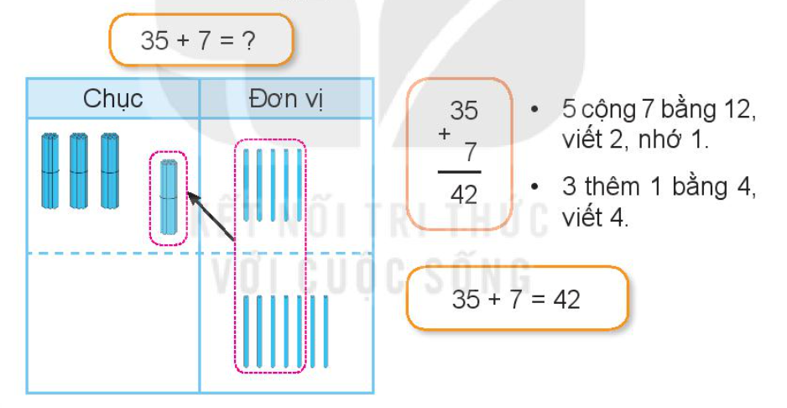

Slide 3
31
87
64
20

Slide 4
35
6
－
41
47
8
－
55
89
2
－
91
63
9
－
72
+
+
+
+

Slide 5
Chum B đựng nhiều nước nhất và đựng:
61 l + 9 l = 70 (l)

Slide 6
Chúc các thầy cô mạnh khoẻ
Chúc các con chăm ngoan

